Slide 1
Dětský komiks a jeho využití pro začínající čtenáře
Michaela Pexová
Nakladatelství CREW s.r.o.

Slide 4
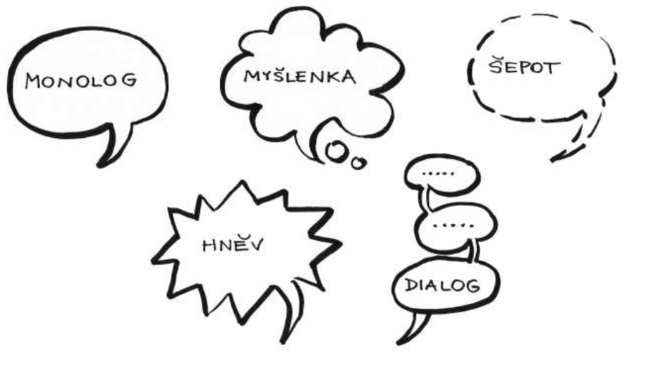
Jak číst komiks? Bubliny

Slide 5
Jak číst komiks? Grafické značky

Slide 6
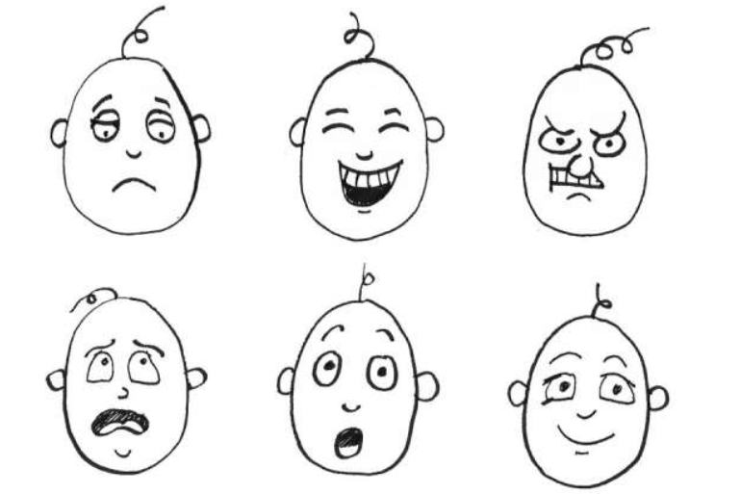
Jak číst komiks? Výraz

Slide 7
Jak číst komiks? Citoslovce

Slide 8
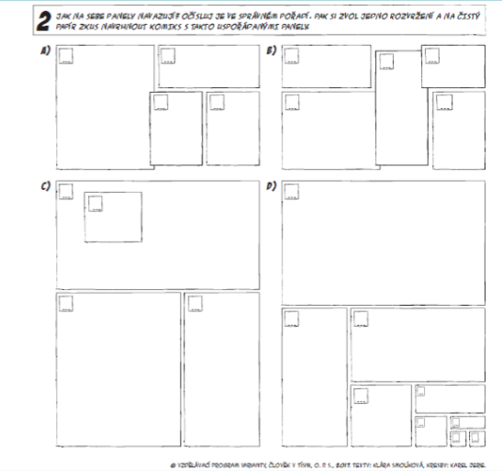
Komiks nebo film?

Slide 9
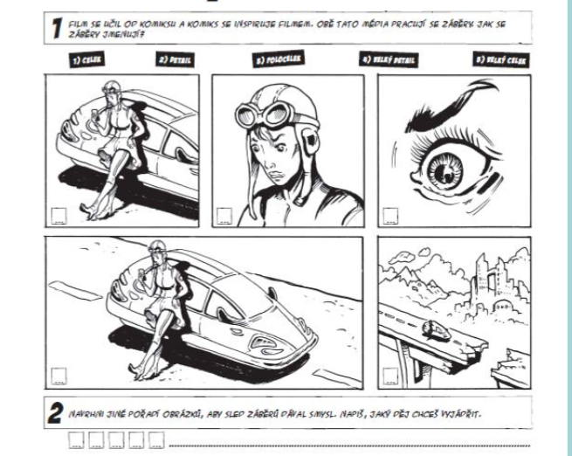

Slide 10
http://www.arborvitae.cz/

Slide 12
Komiksová klasika

Slide 13
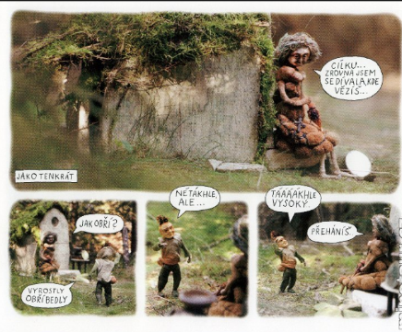
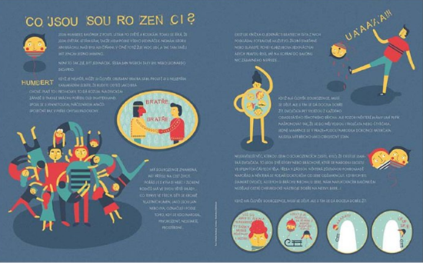
Vyšší liga

Slide 15
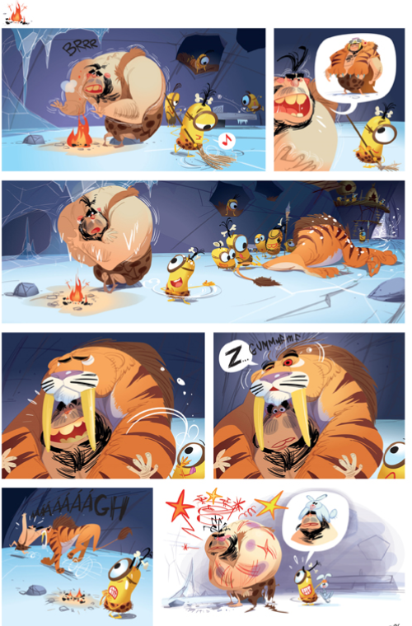
Věkové kategorie

Slide 16
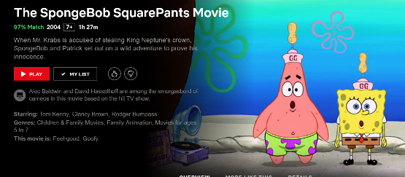
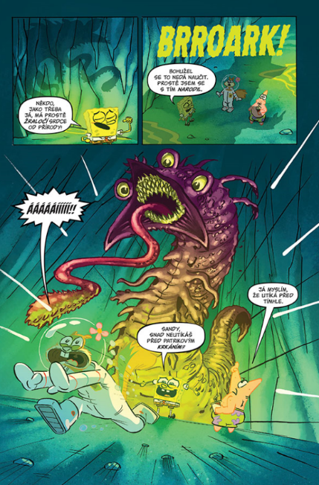

Slide 17
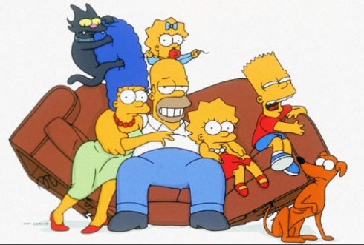
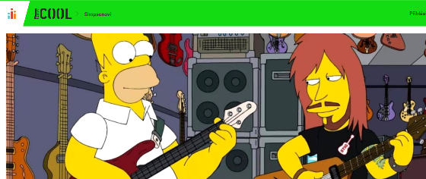

Slide 18
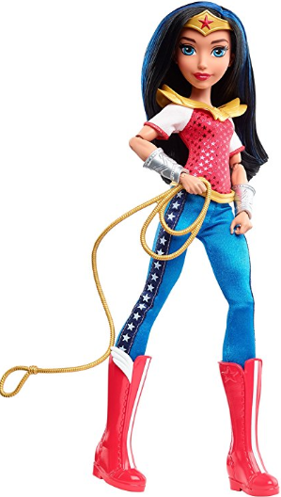

Slide 19
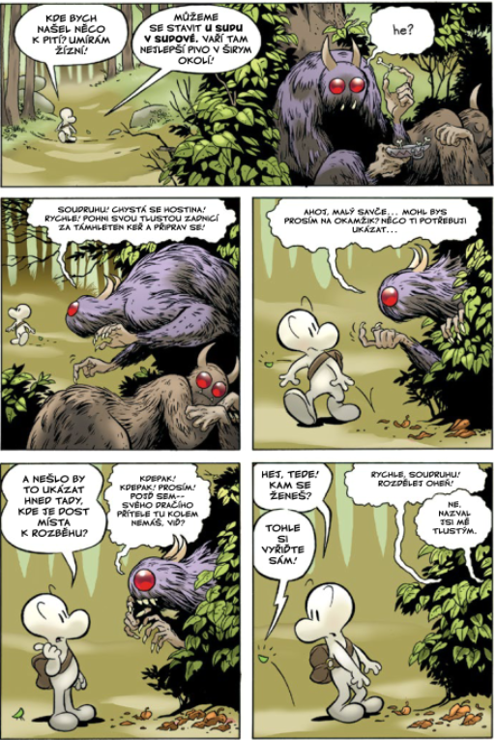

Slide 21
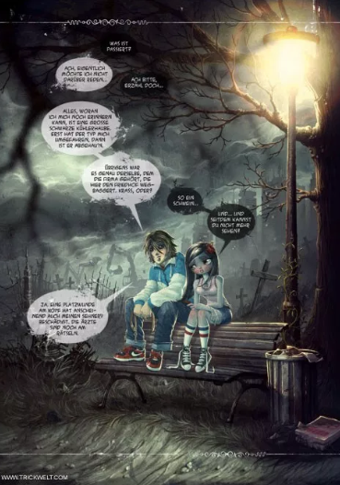
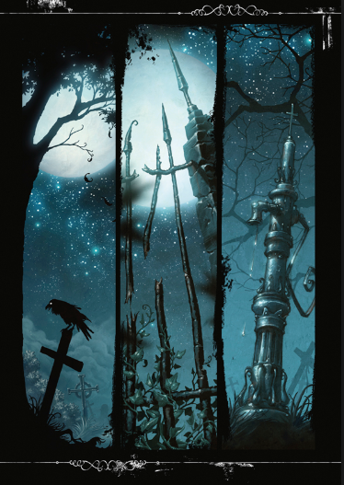
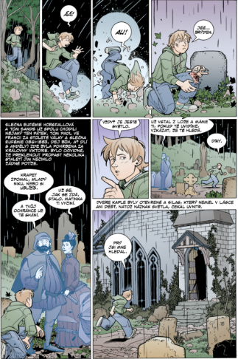

Slide 23
Děkuji

